Slide 1

COMISSÃO DE MEIO AMBIENTE
OAB SP

Slide 2

COMISSÃO DO MEIO AMBIENTE DA OAB/SJC
A COMISSÃO DE MEIO AMBIENTE (CMA) da 36ª subseção da OAB SÃO PAULO vem trabalhando junto as causas ambientais e fomentando as discussões sobre temas relevantes ligados as questões ambientais.
É uma comissão permanente a quem compete:
a) cuidar dos assuntos relativos à proteção de defesa do meio ambiente;
b) promover estudos, cursos, seminários e outras atividades culturais objetivando a divulgação, análise e aprimoramento da legislação pertinente à defesa e proteção do meio ambiente;
c) Atuar, através da participação dos profissionais que integram a comissão nos Conselhos Municipais em defesa da vida em todas as suas formas.

Slide 3
BUSCA-SE:
CONSTRUÇÃO DE VALORES e atitudes voltados à sustentabilidade;
Manutenção do meio ambiente ecologicamente equilibrado, que respeite as culturas locais e a capacidade de suporte dos ecossistemas e o desenvolvimento de habilidades;
Formação de uma cidadania socioambiental com atitudes e comportamentos sociais ecologicamente saudáveis, garantindo prosperidade econômica integrada a trabalho e renda com justiça social;
Fomentar mecanismos capazes de difundir o conhecimento e a informação sobre o MA para os mais diferentes atores da nossa sociedade, e em especial, para os advogados;
Participar das questões atinentes a nossa jurisdição (São José dos Campos e Paraibuna), dos conselhos municipais, contribuindo para ordenamento e planejamento da cidade, realizar aprimoramento das leis ambientais locais para que tenham efetividade jurídica.

Slide 4
Participações:
Conselhos de meio ambiente – COMAM;
Conselho Municipal do Patrimônio Histórico Artístico e Cultural – COMPHAC;
Câmara Técnica da Arborização;
Câmara Técnica de Resíduos Sólidos;
Passado: CT zoneamento, ct arborização, proposta para aprimoramento da Legislação do Comam, seminário sobre a questão fundiária do bairro do Banhado, CT modernização do Código Obras,

Slide 5
Eventos e projetos::
Grupos de Estudos Ambientais para abordar para membros da comissão e convidados externos;
Mentorias para aprender com experiências alheias;
Imersões;
Cursos;
Produção de materiais: cartilhas, manuais, estudos ambientais, notas, pareceres, entre outros documentos que possam ser aproveitados pela sociedade;
Palestras sobre temas atinentes ao direto ambiental;

Slide 6
Eventos e projetos:
OAB PLANTANDO O FUTURO plantio de árvores e conscientização ambiental fomentando a construção de relações entre as famílias dos advogados, realizado anualmente;
Programa REVERTE OAB que visa instituir uma série de projetos para tornar a casa do advogado mais sustentável.
Parceria com a OAB vai à escola e OAB vai à faculdade;
Encontro das comissões

Slide 7
REVERTE OAB
PEA:
Agenda Ambiental;
Campanha itinerante EA;
Divulgação do projeto e das cartilhas nos eventos, fóruns e salas da OAB
Campanhas de EA em forma de vídeos curtos para eventos e mídias sociais.
SOCIAL:
CONHEÇA SEU AGENTE AMBIENTAL
OAB LIXO ZERO
Curso;
PGRS;
Comunicação social;
MÃO NA RODA OAB
MATERIAIS DE
ESCRITA
REMÉDIOS
CAASP
PILHAS E BATERIAS
RESÍDUO ELETRÔNICOS
PARCERIAS com TJ E OUTROS PEVS
CAMPANHAS PONTUAIS

Slide 8
Trabalhos e projetos entregues:
Diagnóstico de resíduos da casa;
Projeto Orçamentário;
Projeto Físico, com croqui demonstrando e cotações;
Projeto de Comunicação Visual;
PEA
Plano de Gerenciamento de resíduos da casa do advogado SJCampos.

Slide 9
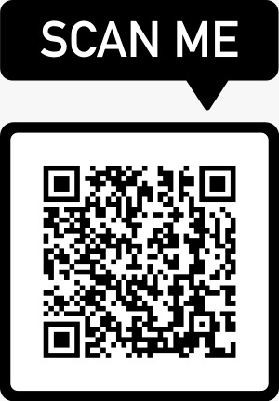

Nossas cartilhas:
CARTILHA LIXO ZERO PARA ADVOGADOS;
MANUAL LIXO ZERO PARA ESCRITÓRIOS;
GUIA PARA ASSINATURA DIGITAL;
CARTILHA LIXO ZERO PARA CRIANÇAS;
TUTORIAL PARA ASSINATURA DIGITAL.

Slide 10
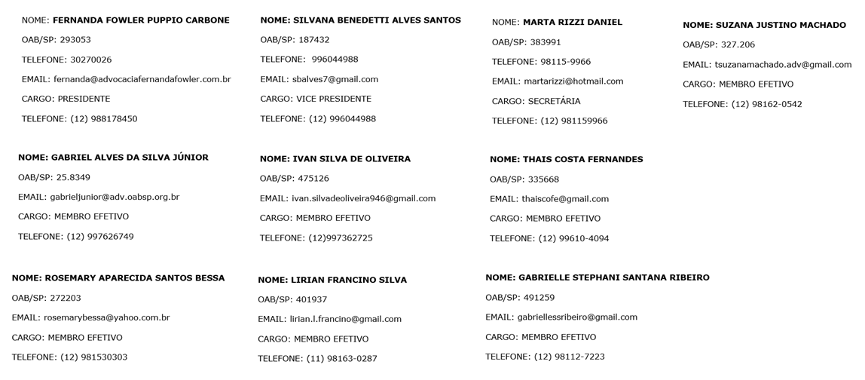
COMPOSIÇÃO ATUAL:

Slide 11
OBRIGADA
Dra. Fernanda Fowler
Presidente da CMA São José dos Campos fernanda@advocaciafowler.com.br
@meioambiente_oabsjc

